Slide 1
信工 梁入双
JSTL
让JSP颜值高~一点

Slide 2
Content
概述
核心标签
01
02
03
格式化标签
04
课堂作业

Slide 3
Part One
概述

Slide 4
概述
什么是JSTL？
JSP Standard Tag Library
(JSP标准标签库)

Slide 5
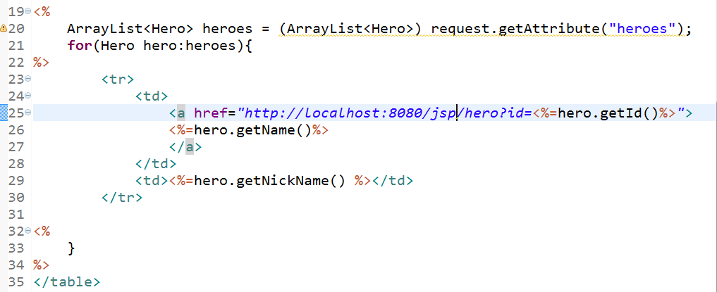
概述

Slide 6
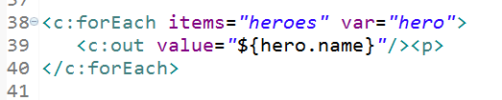
概述

Slide 7
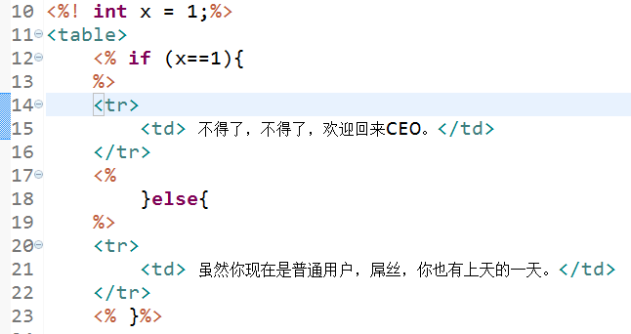
概述

Slide 8
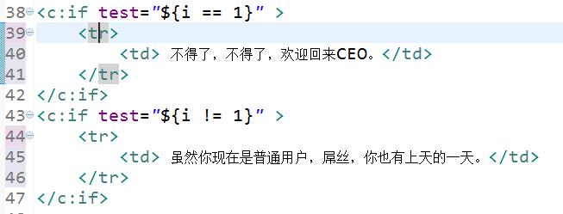
概述

Slide 9

概述
明显的，JSTL颜值更高。
使用JSTL，强迫症也好了。
编程也有劲了，一口气写500行也不喘气了。

Slide 10
概述
JSTL有哪些东西？
核心标签 (c) 格式化标签(fmt)
SQL标签(sql) XML 标签(xml)
JSTL函数(fn)

Slide 11
概述
JSTL怎么用？
1.把依赖包放到项目lib、tomcat
2.引入web.xml
3.页面引入要用的标签
4.在JSP里面用起来~~

Slide 12
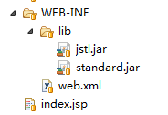
概述

Slide 13
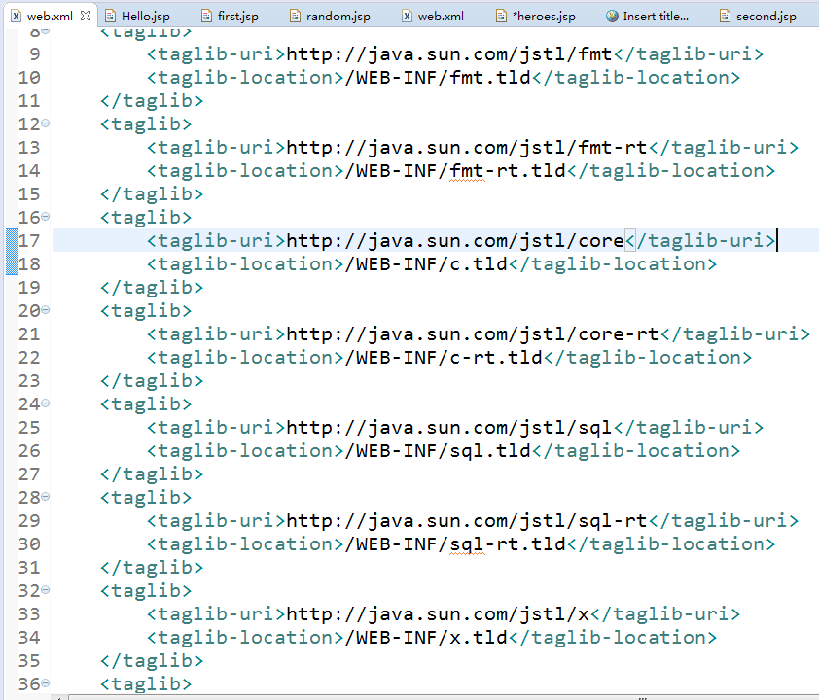
概述

Slide 14
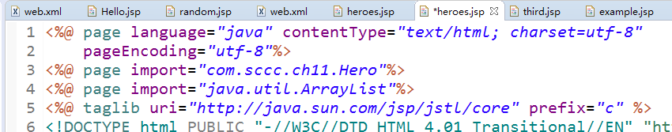
概述

Slide 15

概述

Slide 16
Part Two
核心标签

Slide 17
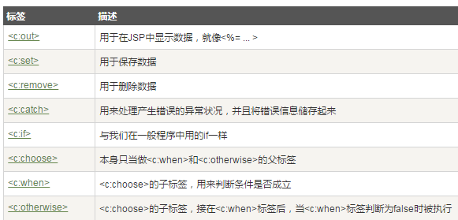
核心标签库

Slide 18
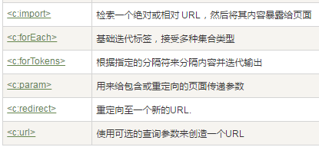
核心标签库

Slide 19
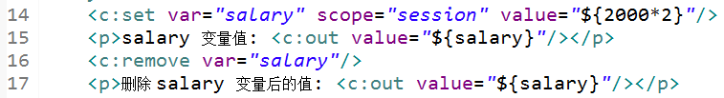
核心标签库
set 、out、remove

Slide 20
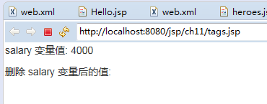
核心标签库

Slide 21
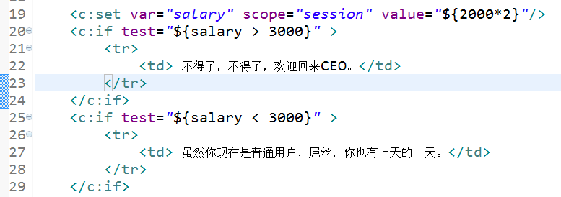
核心标签库
if

Slide 22
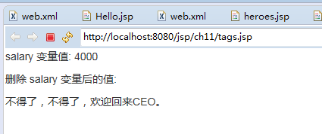
核心标签库

Slide 23
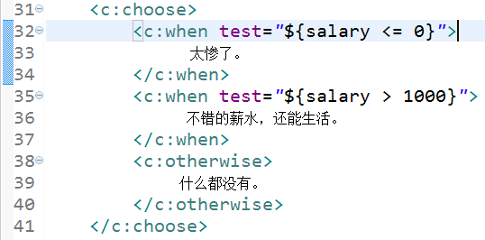
核心标签库
choose、when、otherwise

Slide 24
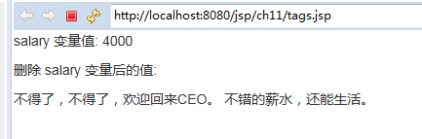
核心标签库

Slide 25
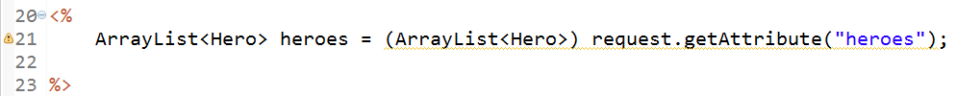
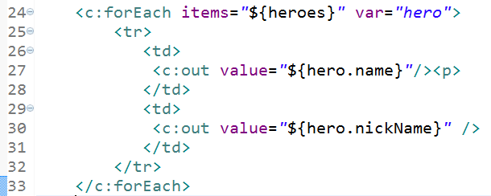
核心标签库
forEach

Slide 26
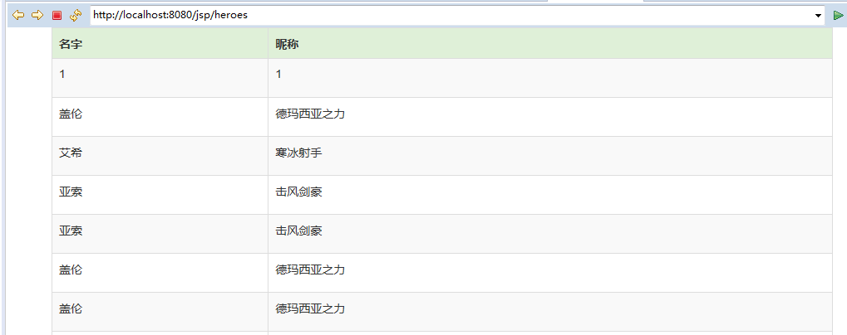
核心标签库

Slide 27

核心标签库
url
防止项目名称等有更改带来的麻烦

Slide 28
核心标签库
redirect

Slide 29
Part Three
格式化标签

Slide 30
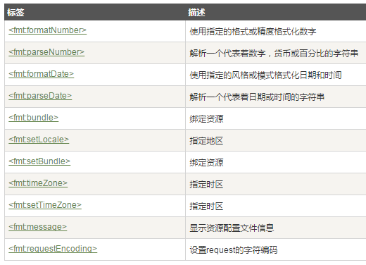
格式化标签

Slide 31
格式化标签

Slide 32
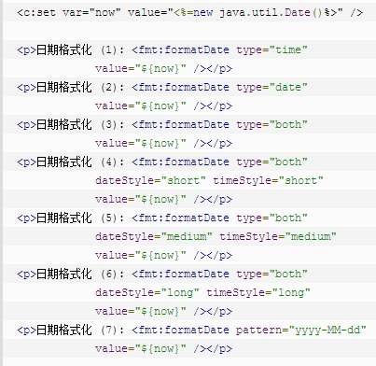
格式化标签

Slide 33
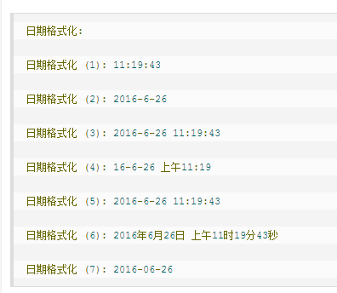
格式化标签

Slide 34
格式化标签
internationlization
i18n 国际化

Slide 35
格式化标签
bundle、message、setLocal

Slide 36
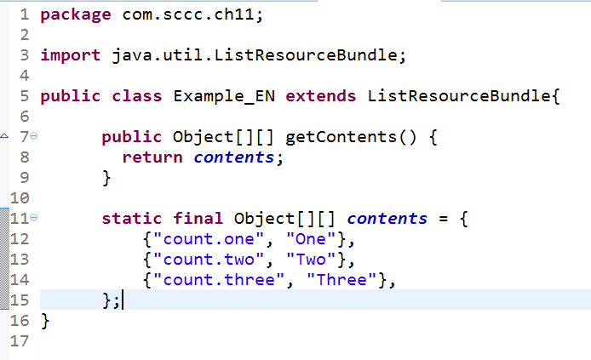
格式化标签

Slide 37
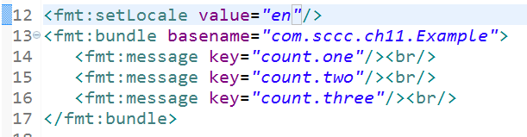
格式化标签

Slide 38
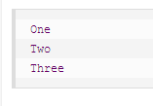
格式化标签

Slide 39
Part Four
课堂练习

Slide 40
课堂练习
1、JSTL是什么？
2、它的作用是什么？

Slide 41
课堂练习
3、使用<c:forEach>将1到10显示出来
4、输入今天的日期，判断是上中下旬。

Slide 42
感谢观看
Thank You
PRESENTED BY 信工 梁入双

